Slide 1
Dobot 22 09 14
최선일, 황병욱

Slide 2
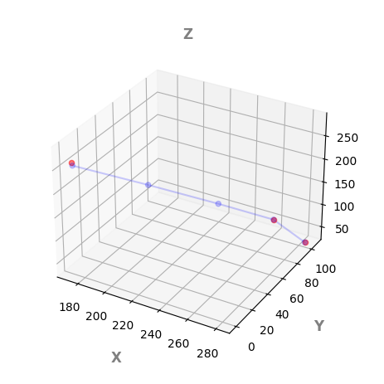
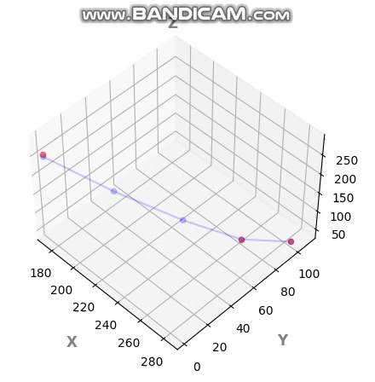
궤적 계획
타격 지점을 지나기 위한 궤적을 계획하였다. 3개의 빨간점은 오른쪽부터 시작점, 타격점, 종말점이다.

Slide 3
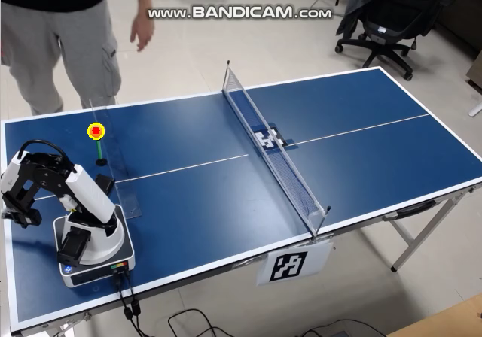
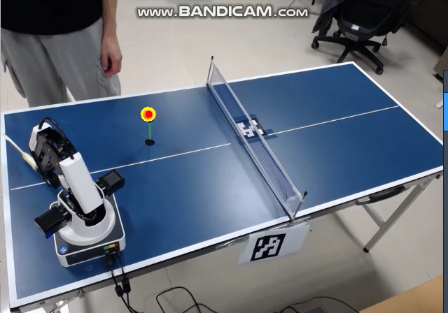
궤적 계획

